Slide 1

Счастливая пятиминутка :3
1) Какие регистры знаете?
2) С какого адреса стартует исполнение
какого-либо кода при включении?
3) Как формируется линейный
адрес из двумерного в реальном режиме?

Slide 2
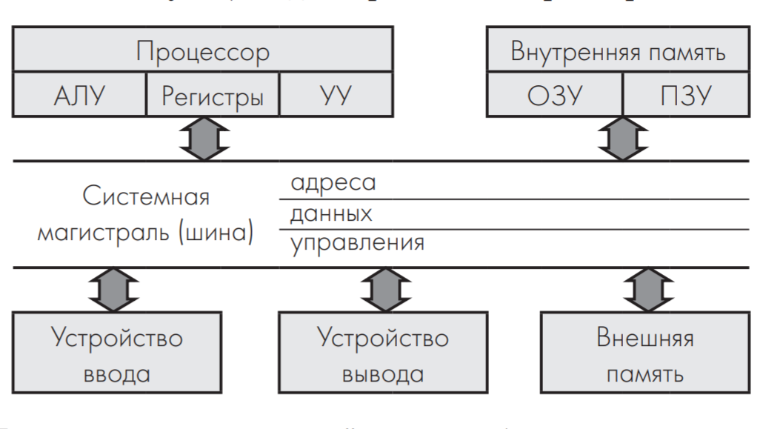
MMU

Slide 3
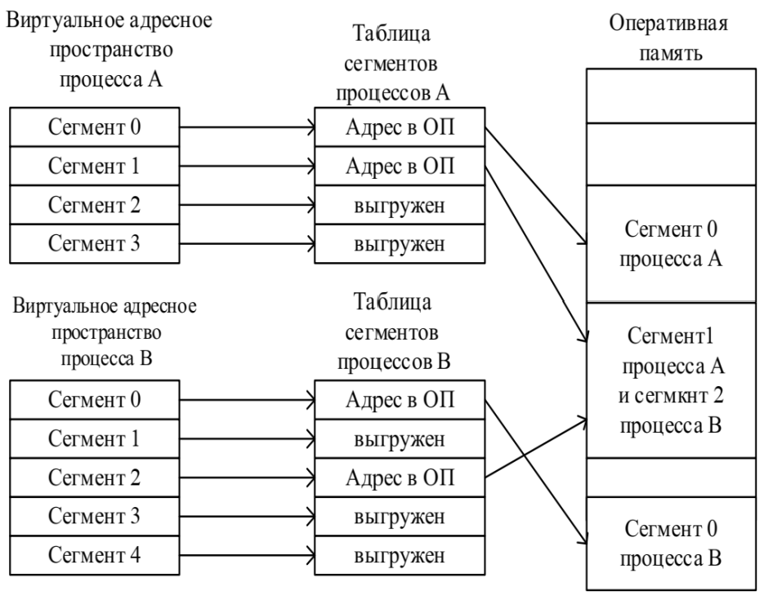

Slide 4
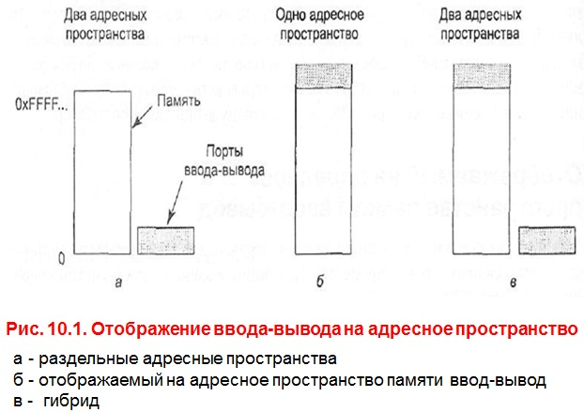
+ IN/OUT

Slide 5
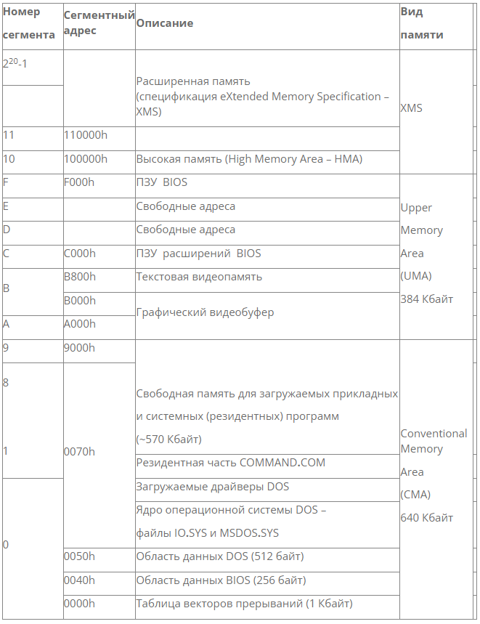

Slide 6
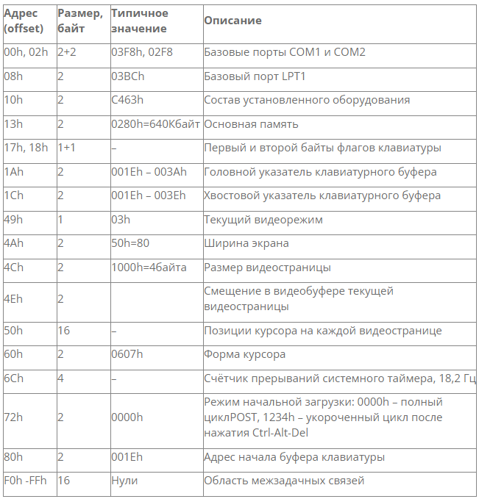

Slide 7
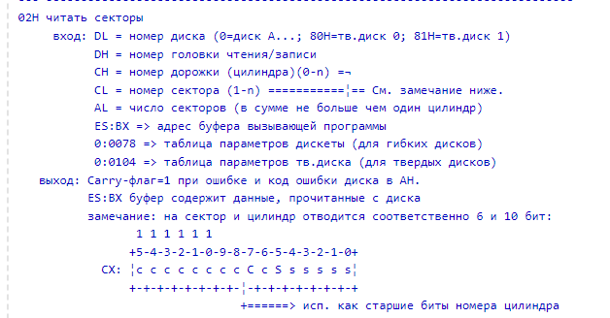
Дисковый ввод-вывод
INT 0x13

Slide 8
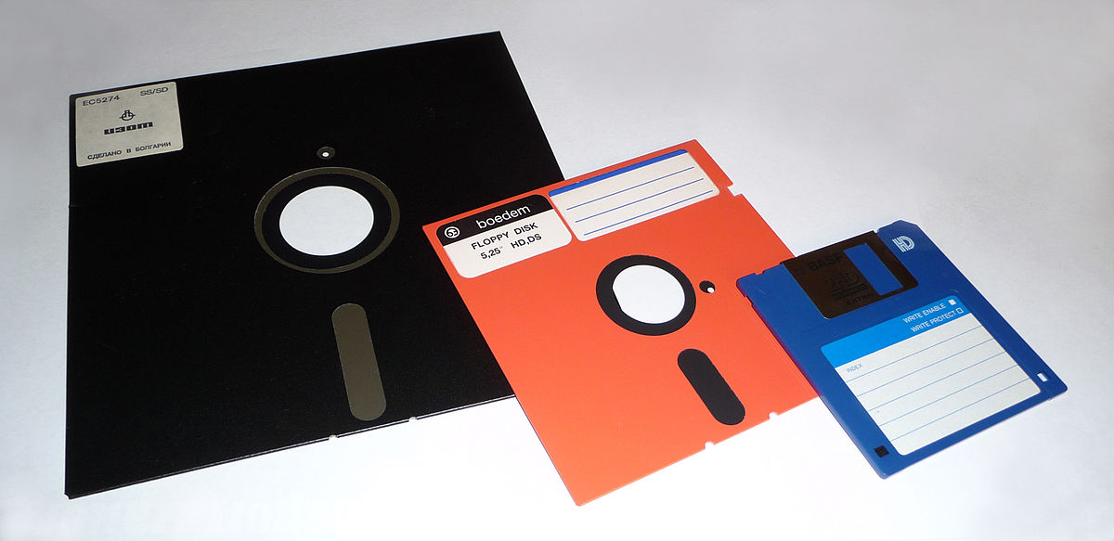
Дисковый ввод-вывод

Slide 9
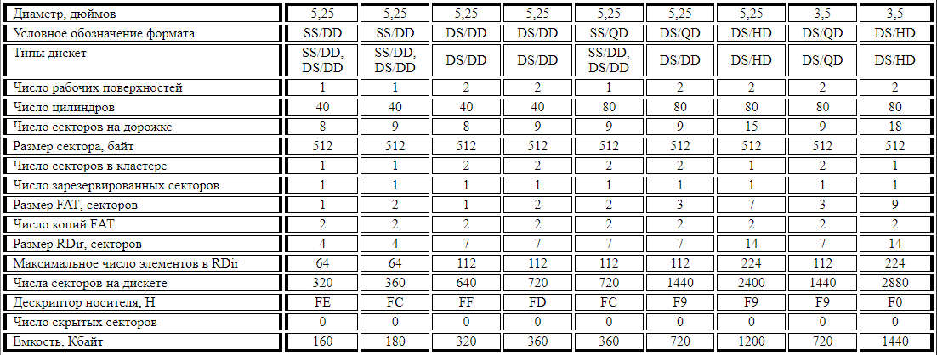
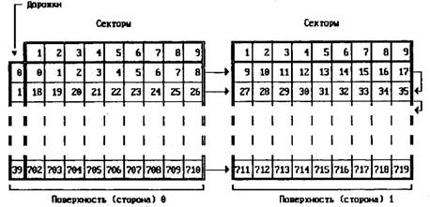
Дисковый ввод-вывод

Slide 10
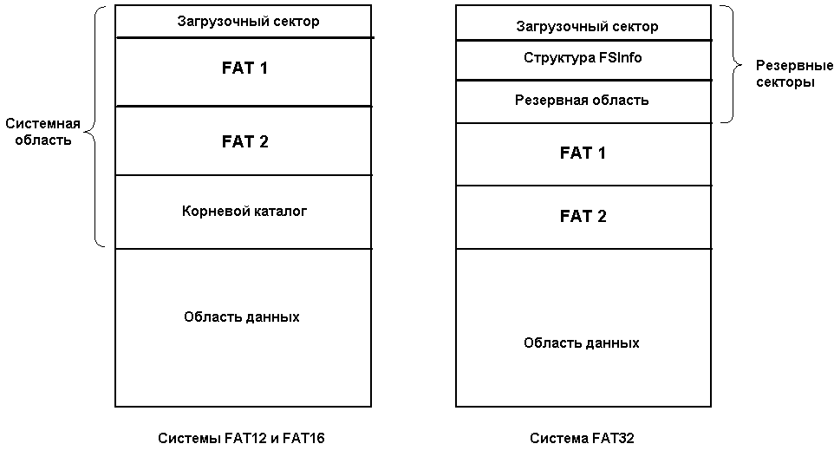
FAT — File Allocation Table

Slide 11
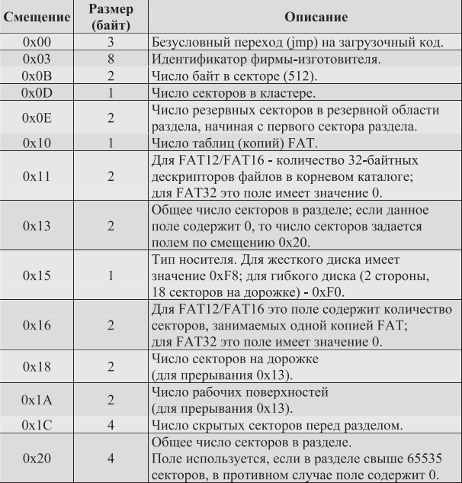
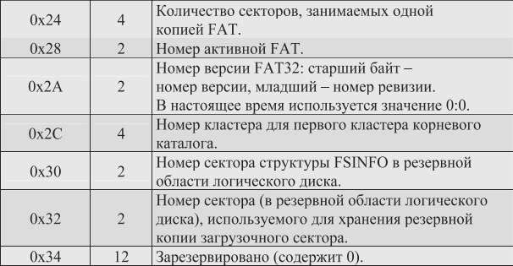
FAT — File Allocation Table

